Slide 1

Дипломная работа «Разработка ПО “Мониторинг эффективности” по профессорскому преподавательскому составу»
Разработал:
гр. ПО-21 А.Э. Кромников
Научный руководитель:
зав. каф. ИВТ д.т.н, проф. Н.Ф.Бахарева

Slide 2
Цель дипломной работы:
Спроектировать, разработать ПО “Мониторинг эффективности” для автоматизации процесса составления отчётов по профессорскому преподавательскому составу.
Задачи дипломной работы:
Изучить теорию управления образовательными учреждениями и вузами.
Проанализировать деятельность учебного отдела ПГУТИ, связанную с управлением ППС.
Разработать формы отчетов по ППС.
Спроектировать информационную систему.
Разработать схему БД управлением отчётностью ППС.
Реализовать программное обеспечение системы.
Объектом исследования для данной дипломной работы является учебный отдел ПГУТИ.
Предметом рассмотрения является деятельность учебного отдела ПГУТИ, связанная с формированием ежегодных отчетов и анализ информации по профессорско-преподавательскому составу (ППС).

Slide 3
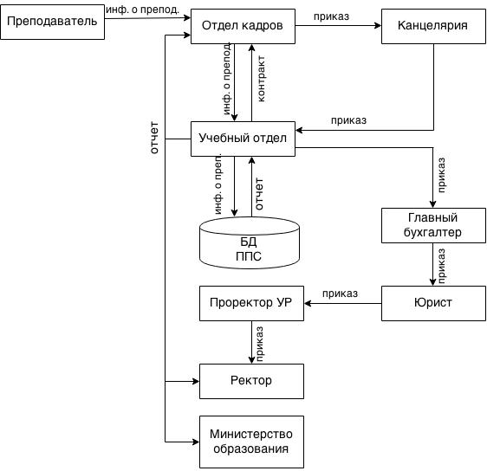
Схема информационных потоков при формировании отчетов о ППС

Slide 4
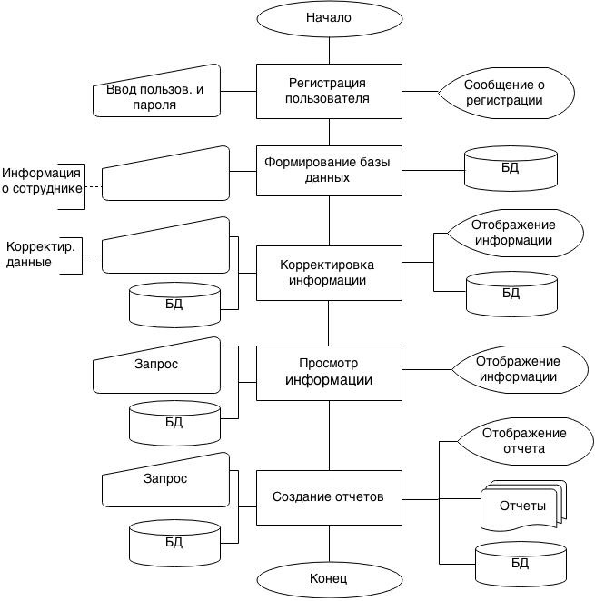
Функциональная схема

Slide 5
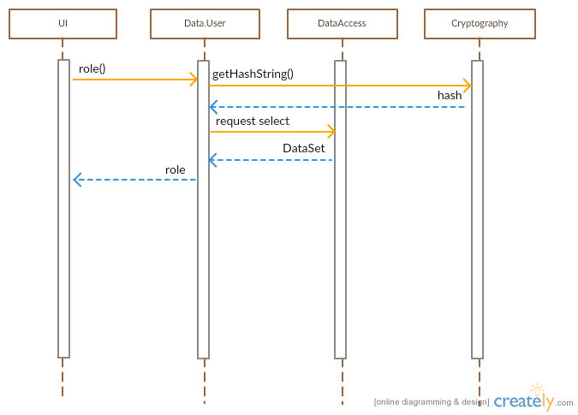

Slide 6
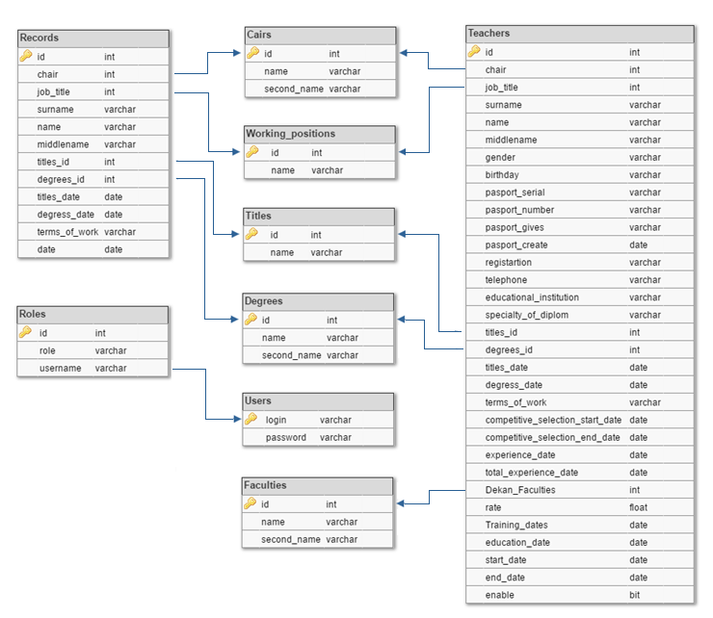
ER-диаграмма

Slide 7
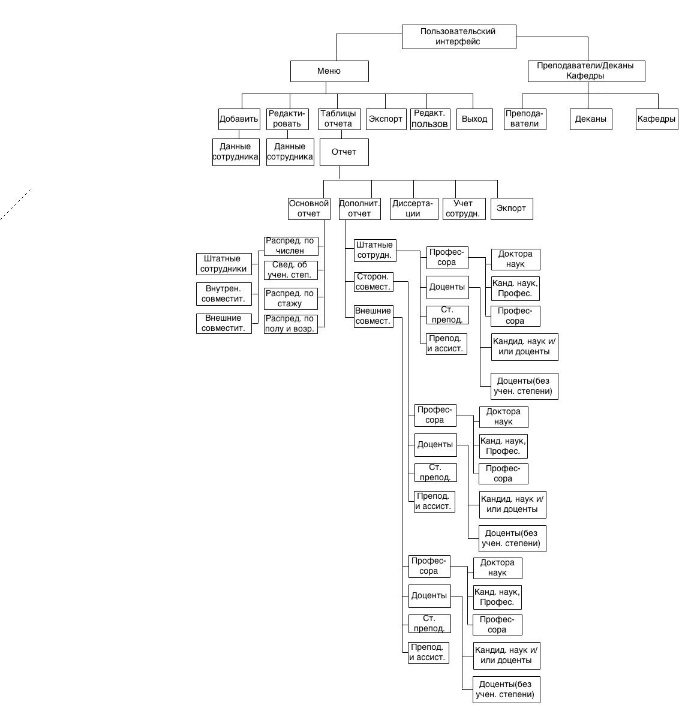
Схема интерфейса приложения

Slide 8
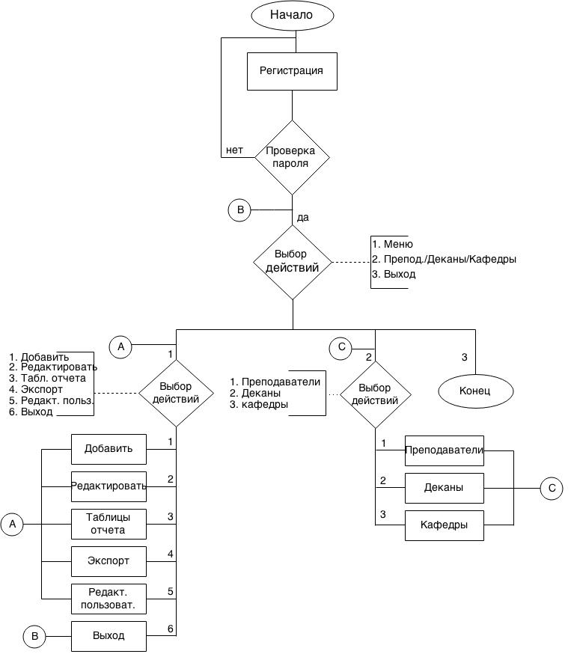
Укрупненная схема алгоритма

Slide 9
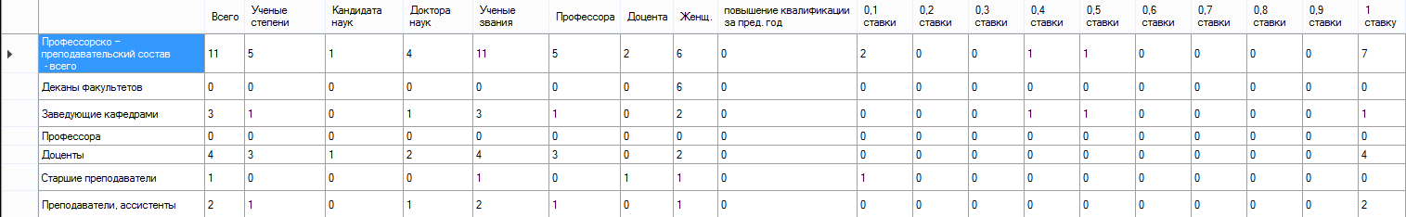
Распределение по численности персонала. Штатные сотрудники

Slide 10
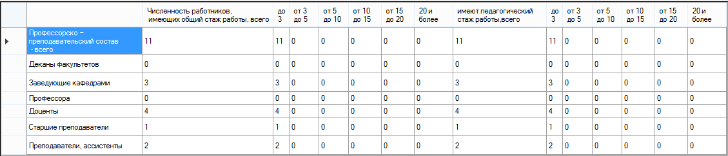
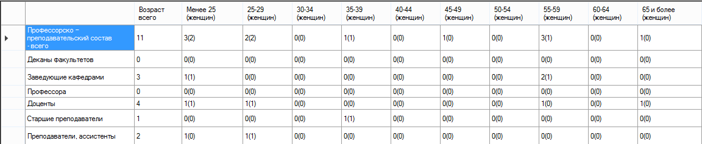
Распределение персонала по стажу
Распределение персонала по полу и возрасту

Slide 11
Заключение
Разработанное приложение “Мониторинг эффективности” решает все поставленные задачи:
Ввод, редактирование и удаление информации о сотрудниках ВУЗа
Удобный графический интерфейс
Формирование необходимых отчётов за заданные временные рамки.
Авторизация пользователей с шифрованием пароля
Тестирование
Все поставленные задачи выполнены. Приложение “Мониторинг эффективности” готово к внедрению.

Slide 12
Спасибо за внимание!

